Slide 1
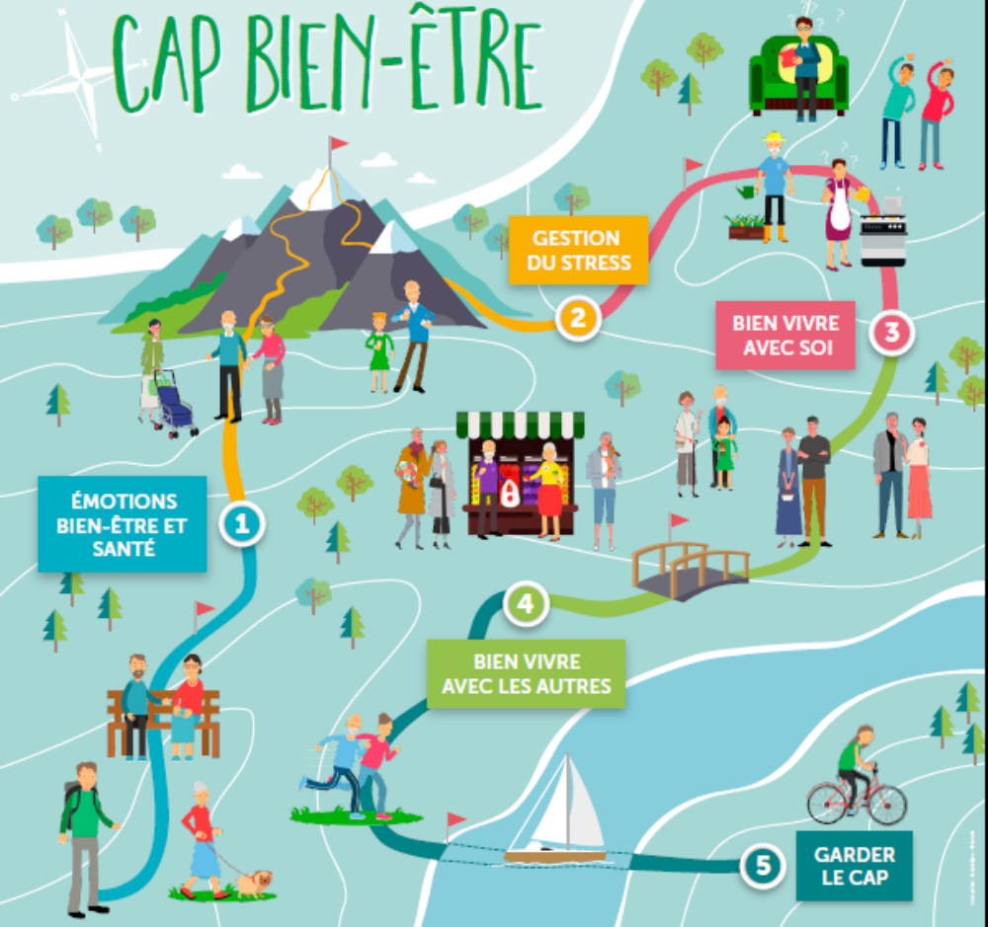
CAP BIEN-ETRE
GESTION DU STRESS ET DES EMOTIONS
DISTANCIEL – MODULE 4
Bien vivre avec les autres

Slide 2
Quelques conseils pour bien démarrer le module
Bienvenue dans le quatrième module du distanciel en lien avec la quatrième étape du parcours Cap Bien-être : Bien vivre avec les autres.
Avant de commencer, assurez-vous d’avoir avec vous le livret ressources à consulter régulièrement en complément du distanciel.
Installez-vous au calme, dans un endroit où vous serez tranquille, loin de la télévision et de votre téléphone portable.
Pensez à noter au fur et à mesure toutes vos questions pour les reporter ensuite dans le questionnaire de fin de module. Les réponses à vos questionnements seront apportées au début de la formation présentielle.
Voilà, vous êtes prêt(e), bonne formation !

Slide 3
Séquences du module de formation
Objectifs et contenu de l’étape 4
Ce que doit savoir l’animateur pour préparer le voyage
Ce que doit transmettre l’animateur au groupe durant l’étape
Quizz Vrai/Faux du module 4
Accéder au questionnaire « Retours sur le distanciel »

Slide 4
Objectifs et contenu de l’étape 4

Slide 5

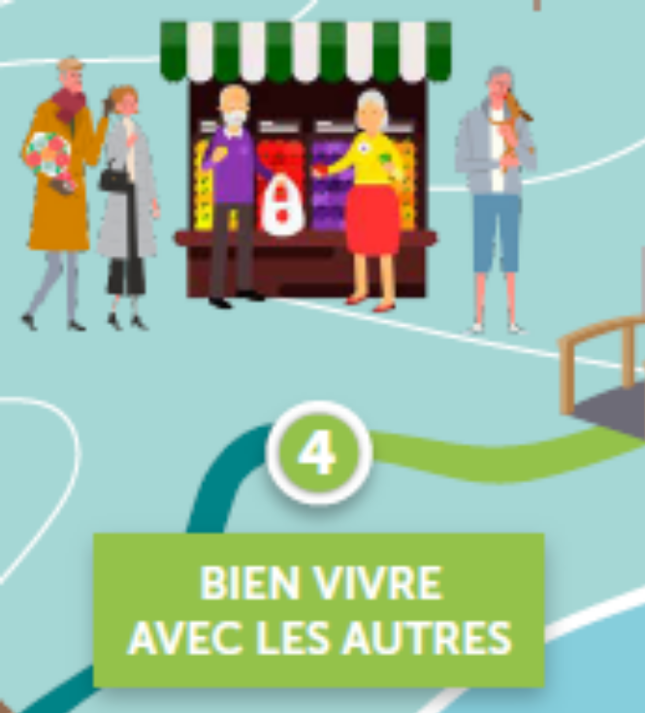

2h30
Objectifs de l’étape 4 :
Comprendre l’importance de la vie sociale pour la santé et prendre des résolutions pour gérer le stress et les émotions
Contenu de l’étape 4 :
Retour d’expérience (activité de groupe préparée)
Pourquoi et comment bien vivre avec les autres ?
Points d’étape 4
Les essentiels de Cap bien-être
Vos engagements pour mieux gérer le stress et les émotions
Evaluation : piliers de la qualité de vie
Préparation de l’étape 5 (planification des entretiens téléphoniques)
Collation (à adapter)
Prise de rendez-vous pour l’échange individuel

Slide 6
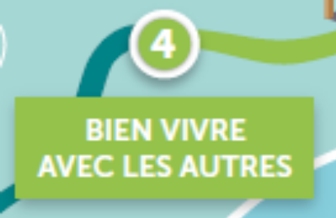
2. Ce que doit savoir l’animateur pour préparer le voyage
En quoi bien vivre avec les autres est important pour la santé ?
Comment développer des relations positives avec les autres ?
Comment maintenir le cap vers le bien-être ?

Slide 7
Ce que doit savoir l’animateur pour préparer le voyage
Les compétences psychosociales, compétences de vie (life skills), se répartissent en 3 grandes catégories :
Les compétences cognitives :
Résolutions de problèmes, prise de décision, pensée critique
Les compétences émotionnelles :
Gestion du stress, gestion des émotions, confiance en soi, estime de soi
Les compétences sociales :
Communication, empathie, coopération, relations
Parmi les compétences psychosociales à développer, plusieurs font référence à la vie sociale.
1

Slide 8
Ce que doit savoir l’animateur pour préparer le voyage
La recherche sur le bien vieillir met en avant six critères communs au bien-être psychologique et au vieillissement réussi
1
S’accepter tel qu’on est
Rester autonome
Continuer à apprendre
Prendre les décisions
Donner du sens à sa vie
Avoir de bonnes relations avec les autres
Les relations qu’on entretient avec les autres ont un impact positif sur la santé : avoir de bonnes relations est une caractéristique commune des personnes qui vivent bien le grand âge.

Slide 9
Ce que doit savoir l’animateur pour préparer le voyage
Les relations sociales
Le fait d’entretenir des relations de qualité ou non avec sa famille, son conjoint, ses amis, ses voisins… peuvent avoir de nombreux effets sur la santé et le bien-être des individus.
Les relations sociales ont un impact positif sur la santé.
L’intégration sociale
Etre intégré socialement dans une communauté, dans un groupe, un village, vous permet d’être soutenu, d’avoir de l’aide en cas de difficulté.
L’utilité sociale
Vivre un sentiment d’utilisé sociale, c’est avoir un rôle, être et se sentir utile.
Le fait de bien vivre avec les autres participe au bien-être personnel et vice-versa.
1
1
1

Slide 10
Ce que doit savoir l’animateur pour préparer le voyage
Pour développer des relations positives, il est nécessaire de :
Savoir communiquer,
Savoir écouter et soutenir,
S’investir pour le bien commun,
Faire avec les autres
Etre ouvert et créatif permet de développer des relations sociales positives.

Slide 11
Ce que doit savoir l’animateur pour préparer le voyage
Les bénéfices des activités collectives
Faire une activité physique à plusieurs renforce la motivation et la régularité de l’activité.
Faire une activité manuelle ou artistique à plusieurs permet de renforcer les liens, de produire quelque chose de collectif qui peut être utile et/ou faire plaisir à d’autres, de se réaliser ensemble.
Faire un jeu collectif renforce la cohésion du groupe. Rire ensemble renforce le système immunitaire.
Entretenir sa vie sociale, vivre des émotions positives avec d’autres permet de garder le moral et la forme.
1

Slide 12
Ce que doit savoir l’animateur pour préparer le voyage
De nombreuses activités permettent de :
calmer les effets du stress
favoriser un état de bien-être physique et mental
favoriser un état de bien-être social
Pour maintenir les relations sociales dans la durée, il est conseillé de réfléchir en amont à ses propres besoins, ses envies et ses possibilités.

Slide 13
3. Ce que doit transmettre l’animateur au groupe durant l’étape
Vivre des émotions positives à plusieurs renforce leur impact, et permet de mieux gérer les situations de stress
Bien vivre avec les autres contribue à notre bien-être, il est important de pratiquer une activité collective
S’engager avec et pour les autres rend la vie plus riche et contribue à lui donner un sens
Etre intégré socialement, c’est aussi
être soutenu en cas de coup dur

Slide 14
Ce que doit transmettre l’animateur au groupe durant l’étape
Pour maintenir le cap vers le Bien-être :
Développer ses ressources personnelles, c’est améliorer sa santé.
On peut apprendre à gérer ses émotions
On peut apprendre à repérer, accepter, comprendre, prévenir le stress.
L’analyse et l’anticipation, le retour au calme et la recherche de soutien sont des techniques efficaces contre le stress, à la portée de chacun
On peut travailler sa santé émotionnelle comme on travaille sa souplesse ou sa musculature.
Chacun peut trouver sa propre façon de cultiver ses moments de bien-être.
Bien vivre avec les autres contribue à notre bien-être, il est important de pratiquer une activité collective.
Etre intégré socialement, c’est aussi être soutenu en cas de coup dur.

Slide 15
4. Quizz Vrai/Faux du module 4
Pour répondre au quizz, il est nécessaire d’avoir pris connaissance du distanciel et du livret ressources

Slide 16
Les liens sociaux sont aussi importants que l’exercice ou l’équilibre alimentaire.
VRAI
FAUX

Slide 17
Les liens sociaux sont aussi importants que l’exercice ou l’équilibre alimentaire
VRAI
Les liens sociaux sont importants sur toute la durée de notre vie et tendent à réduire les risques pour la santé dans chaque étape de la vie. Les relations sociales multiples aident les seniors à rester physiquement actifs et participent à leur bien-être émotionnel.

Slide 18
Vivre bien le grand âge est dû essentiellement à un bon patrimoine génétique.
VRAI
FAUX

Slide 19
Vivre bien le grand âge est dû essentiellement à un bon patrimoine génétique.
FAUX
Vivre bien le grand âge est surtout lié à la façon de percevoir et de mener sa vie : s’accepter comme on est, continuer à apprendre, rester aux commandes… ne relève pas des gènes.

Slide 20
Les activités collectives qui procurent le plus d’émotions positives, comme les voyages en groupe, sont généralement payantes.
VRAI
FAUX

Slide 21
Les activités collectives qui procurent le plus d’émotions positives, comme les voyages en groupe, sont généralement payantes.
FAUX
Il n’existe pas de classement des activités collectives qui procurent le plus de bien-être. C’est de l’ordre du ressenti de chacun. Un grand nombre d’activités ne nécessitent pas d’investissement financier : profiter d’une soirée entre amis, intégrer le comité des fêtes du village, jouer aux jeux de société…

Slide 22
Etre intégré socialement, c’est avoir trouvé sa place dans son environnement familial.
VRAI
FAUX

Slide 23
Etre intégré socialement, c’est avoir trouvé sa place dans son environnement familial.
FAUX
Etre intégré socialement, c’est aller plus loin que les relations familiales avec son conjoint, ses enfants, ses petits-enfants. C’est aller vers des actions collectives de proximité (clubs, loisirs), des groupes d’entraide, des lieux de participation sociale et citoyenne…

Slide 24
5. Accéder au questionnaire « Retours sur le distanciel »

Slide 25
Transmettre vos questions à l'équipe des formateurs du présentiel
Pour :
faire part de vos interrogations et remarques sur chaque module,
demander à revenir sur certains points en formation présentielle,
Copiez le lien suivant dans votre barre de recherche :
https://fr.surveymonkey.com/r/M63GHMK
Si vous souhaitez le faire à l’issue de chaque module :
utilisez impérativement le même ordinateur,
cliquez sur "terminer" tout en bas du questionnaire pour mémoriser vos réponses et pour y retourner ultérieurement.
Si vous souhaitez le faire à la fin du distanciel :
suivre ce même lien et n’oubliez pas de cliquer tout en bas du questionnaire sur « terminer » pour mémoriser vos réponses.
– 21

Slide 26


Merci d’avoir suivi ce module préparatoire à la formation des animateurs de Cap Bien-être !
– <number>

